Slide 1

«Юность комсомольская моя»

Slide 2
Комсомол – массовая патриотическая организация советской молодёжи. В истории нет других примеров молодёжного движения, которое бы за годы своего существования охватило более 160 млн человек и могло похвастаться реальными достижениями. Гражданская война, трудовые пятилетки, героизм в годы Великой Отечественной, целина, комсомольские ударные стройки – всё это и есть комсомол. Рождение комсомола – это не акт, насаждаемый сверху, это объединение энергии и жара сердец молодых людей, мечтающих быть полезными своей Родине.

Slide 3
С 1922 года была утверждена единая форма с аббревиатурой КИМ, означающей Коммунистический интернационал молодёжи. Форма изменится ещё и в 1947 году, приобретя окончательный вид только в 1956-м. Он уже будет вручаться всем вступающим в ряды организации вместе с комсомольским билетом.

Slide 4
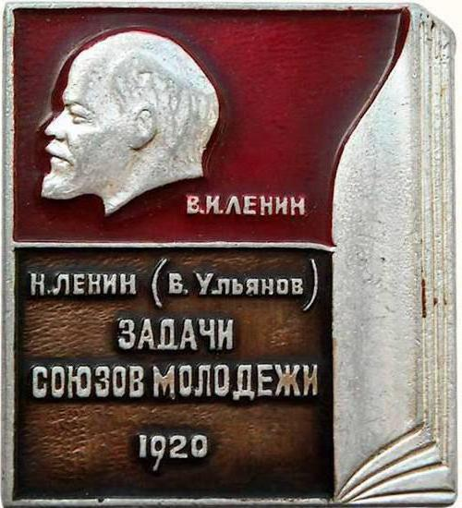

Slide 5
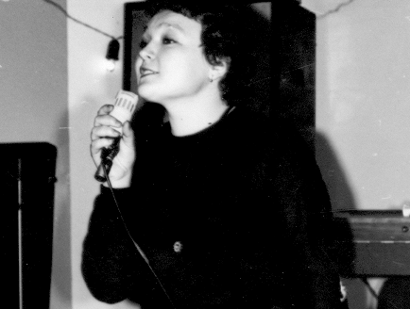
Вижулина Людмила Викторовна
секретарь комсомольской организации колхоза «Мир».

Slide 6
Людмила Викторовна родилась 16 августа 1961 г. В поселке Мирный живет с 5 декабря 1972 года. В 1978 году закончила Мирновскую (Можайцевскую) СОШ. Комсомольцем стала в 14 лет и в период с 1976 по 1978 годы уже была секретарём школы. В период с 1980 по 1983 годы работала в Мирновском ДК. С февраля 1983 по октябрь 1987 работала освобождённым секретарём комсомольской организации колхоза «Мир». Это было для Людмилы Викторовны хорошей школой будущего руководителя. Она награждена юбилейным значком «70 лет ВЛКСМ», почётными грамотами Торжокского ГК ВЛКСМ за большую работу по коммунистическому воспитанию молодежи в 1984г,1986г,1988г, юбилейным знаком ЦКВЛСМ «70 лет ВЛКСМ». Закончила с отличием Новгородскую зональную школу ЦКВЛКСМ в 1983 году с отличием, а в 1989 Университет Марксизма-Ленинизма также с отличием. С октября 2004 г. по апрель 2014 г. Людмила Викторовна работала директором Мирновского Дома Культуры.

Slide 7
Активной была культурная жизнь комсомольцев колхоза. Молодёжь принимала активное участие в проведении праздничных концертов, вечеров, смотров художественной самодеятельности. Была создана команда КВН.

Slide 8
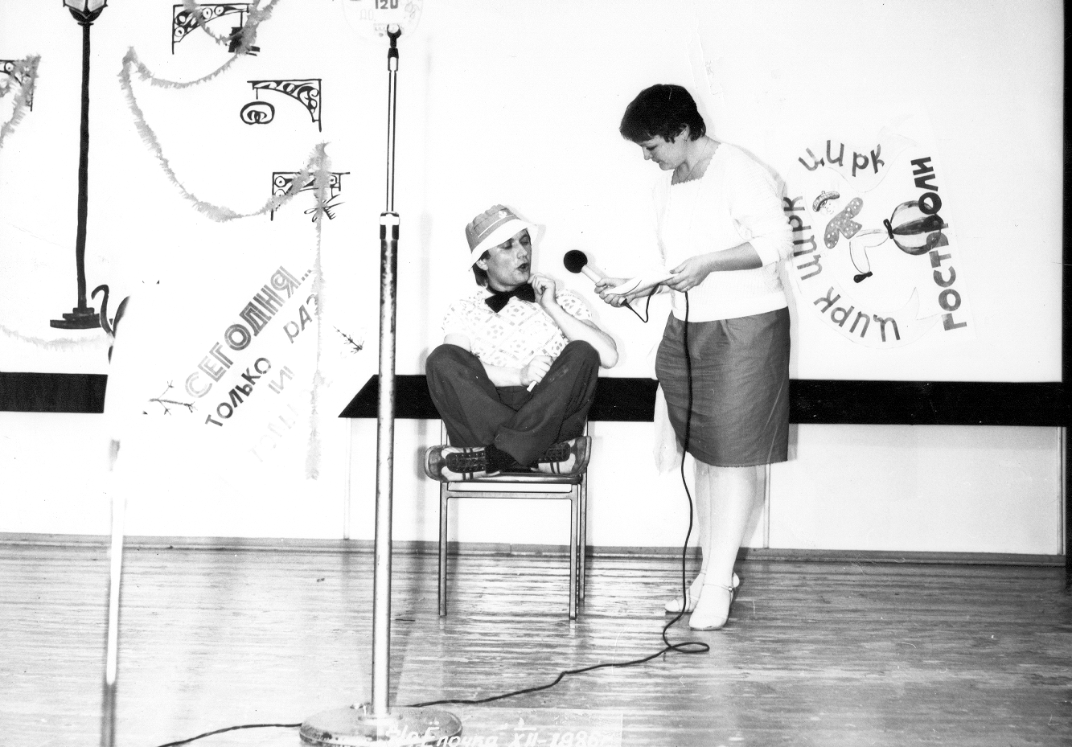

Slide 9
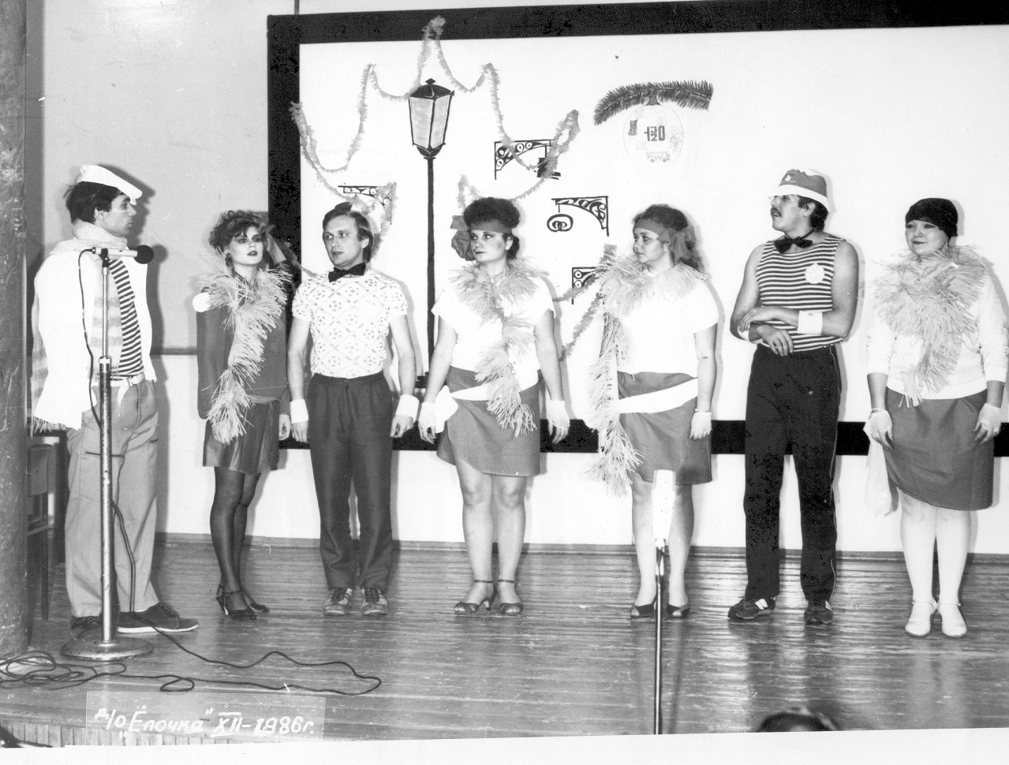

Slide 10
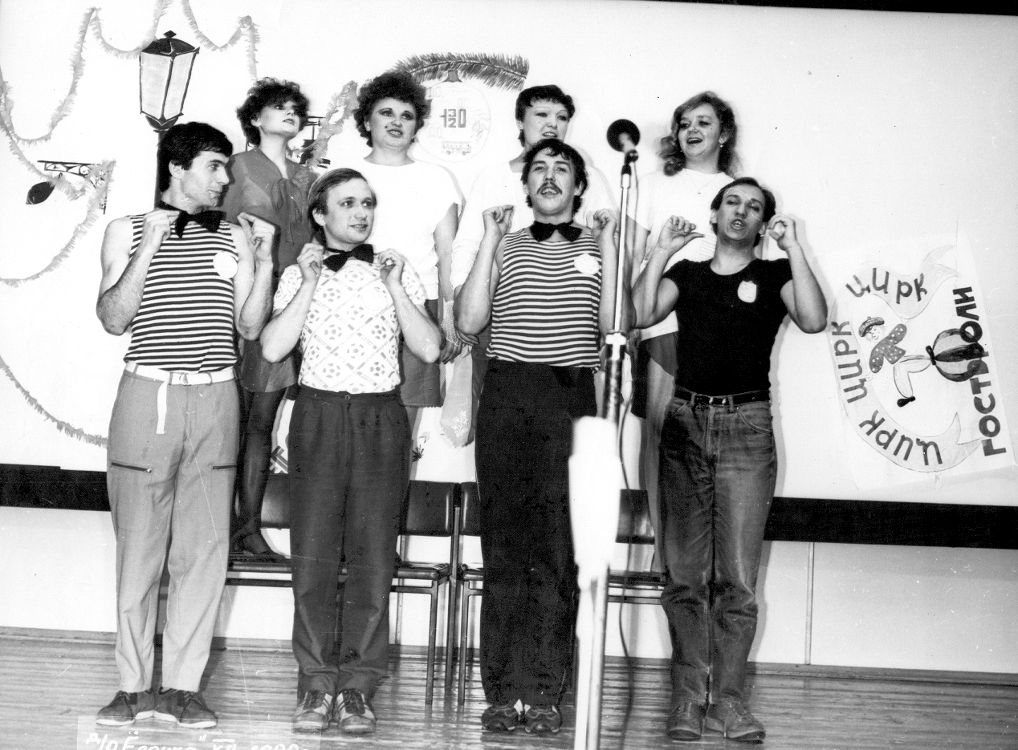

Slide 11
Вечера отдыха проводились организованно, по разработанным сценариям, с ведущим, с дискотекой, с показом видеофильмов.

Slide 12
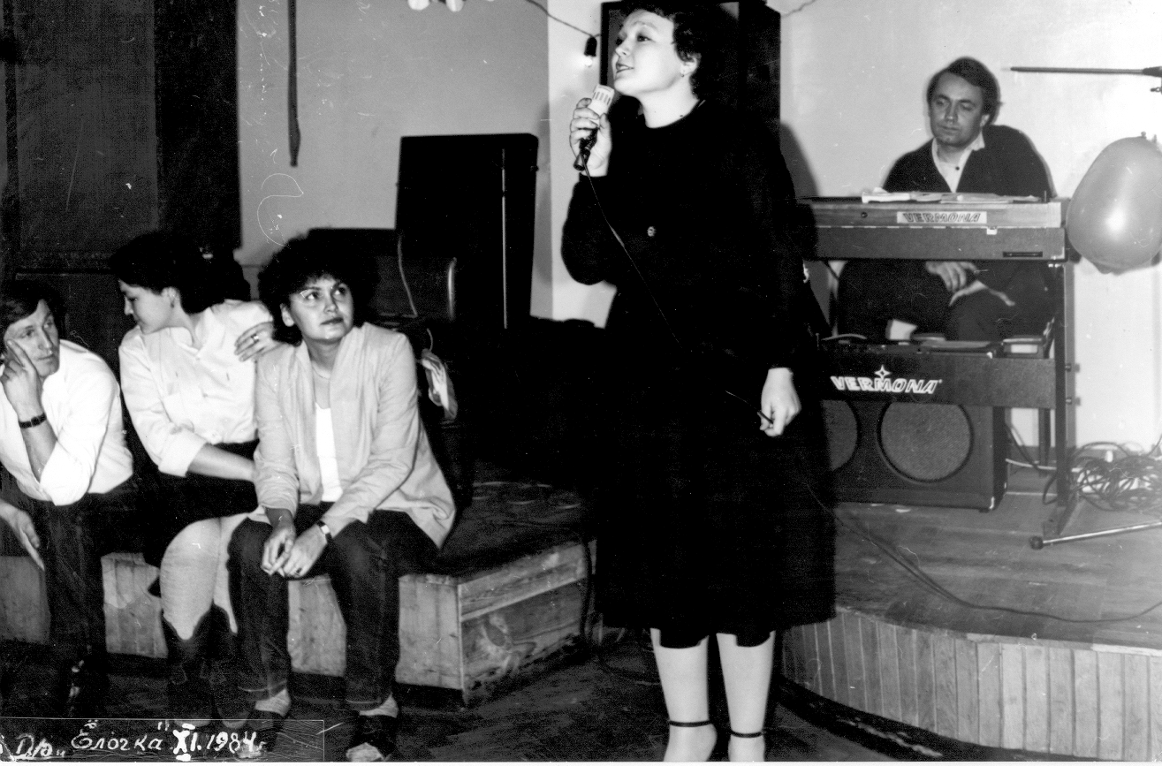

Slide 13
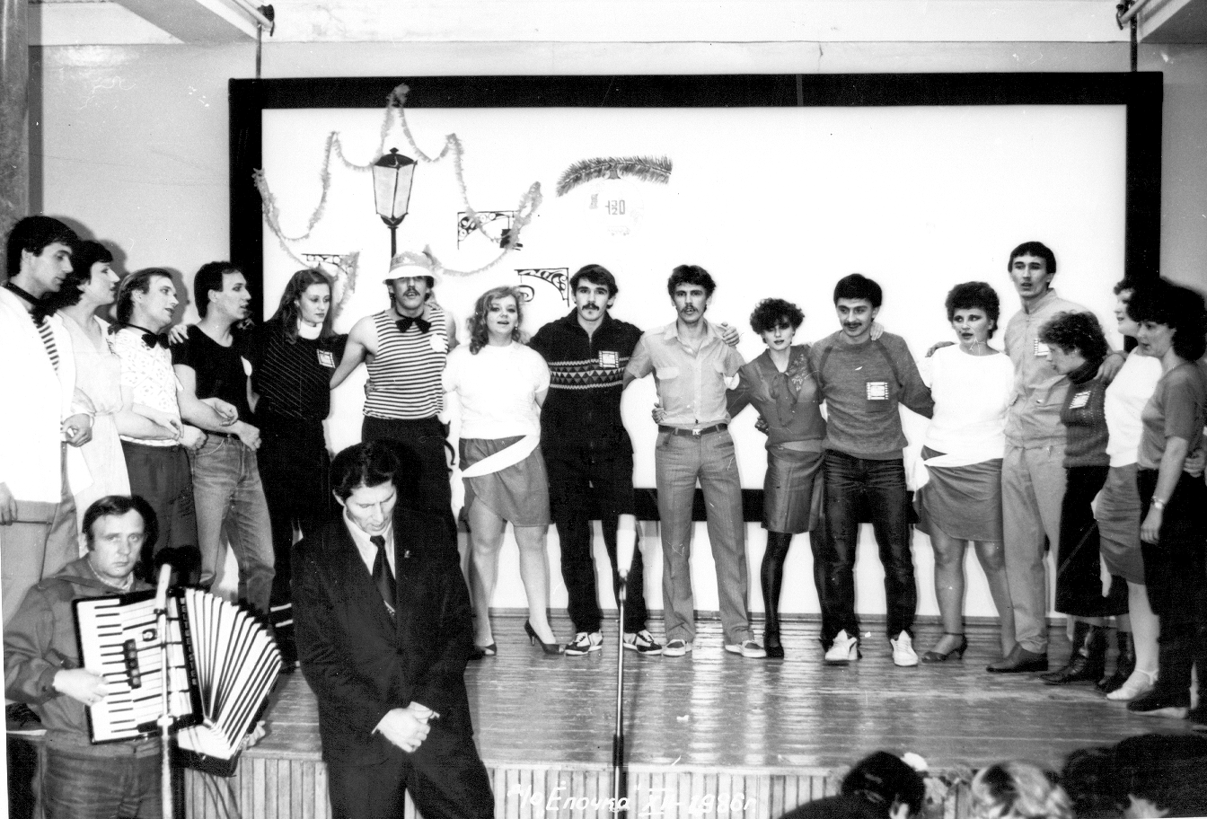

Slide 14
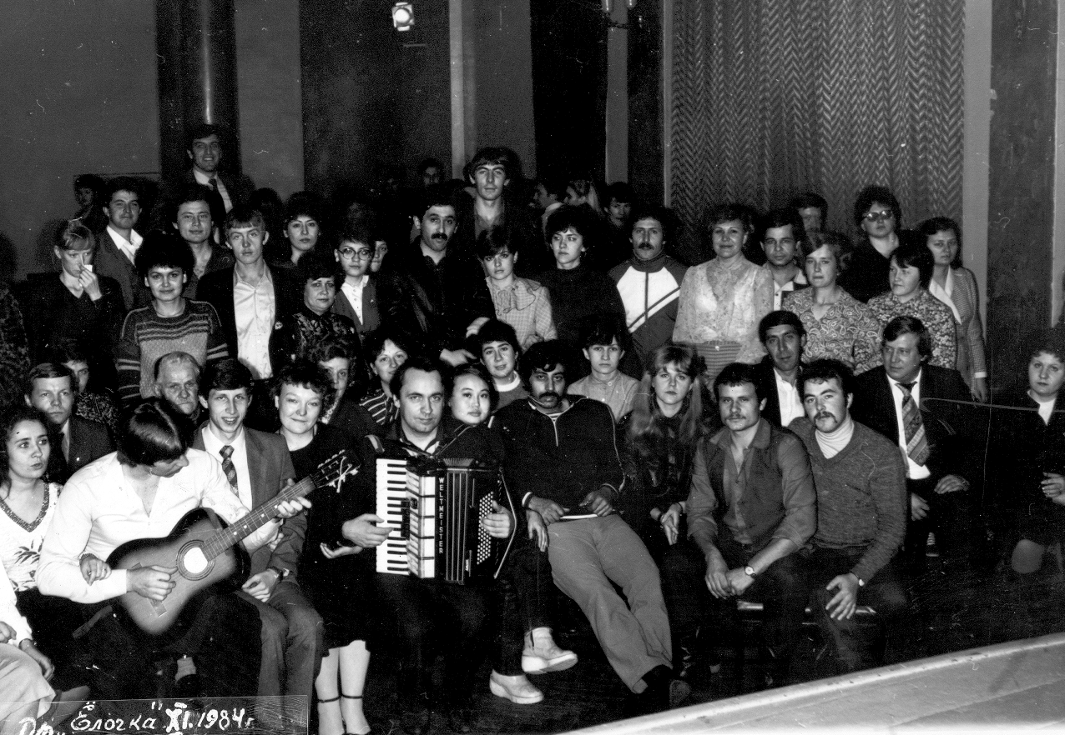

Slide 15
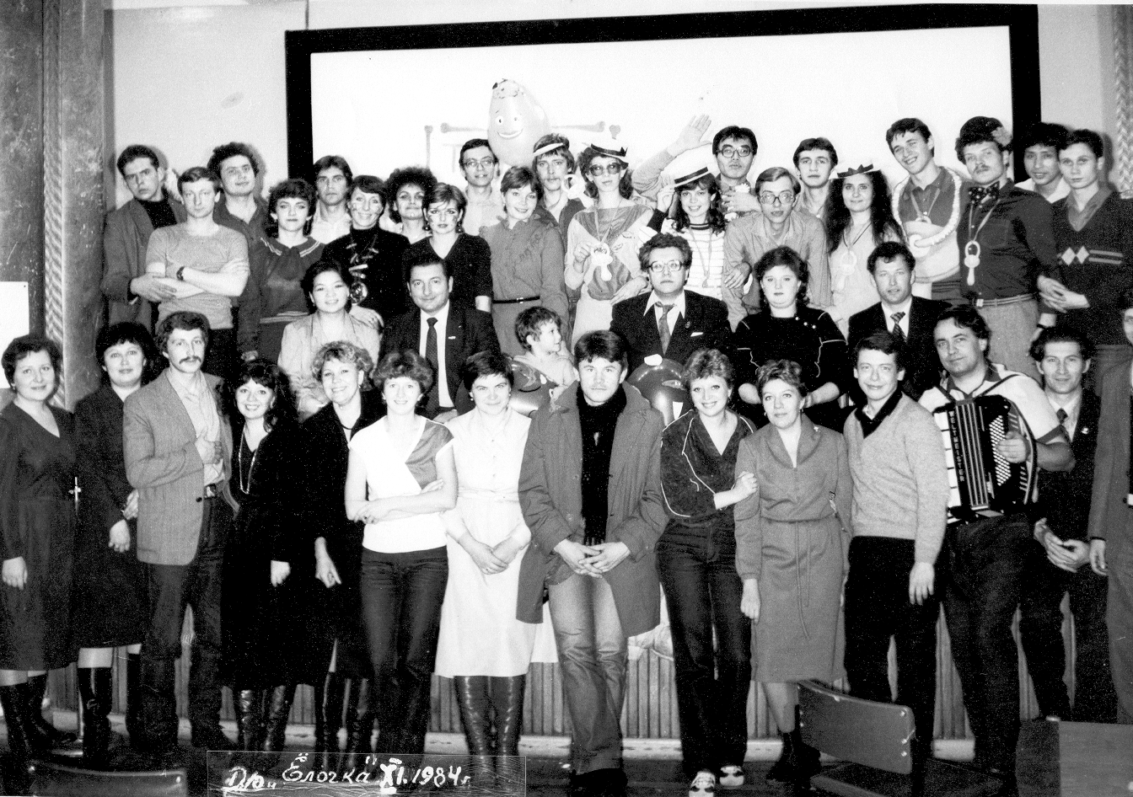

Slide 16
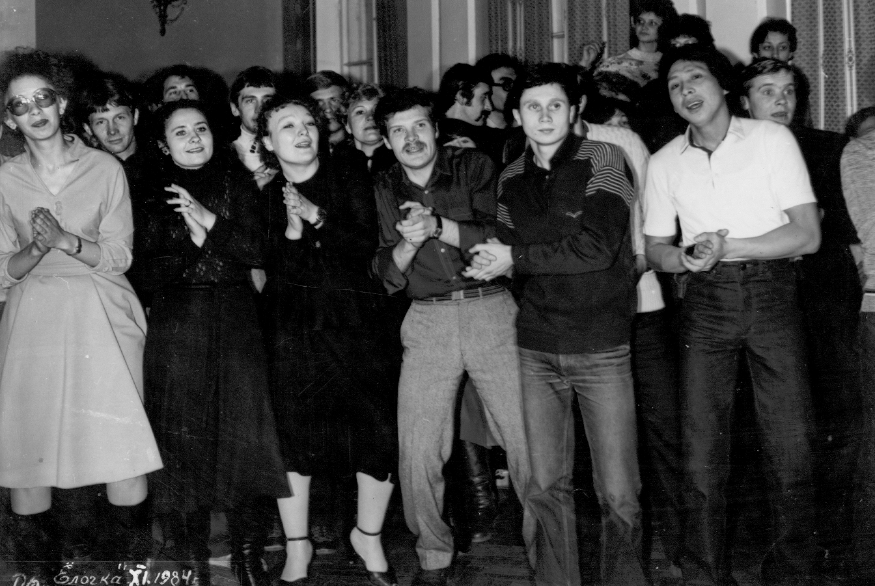
В клубе начала проводится дискотеки быстро завоевавшие популярность у молодёжи.

Slide 17
С успехом наша молодёжь сдавала нормы ГТО. О многих спортивных победах свидетельствуют грамоты и призы, завоёванные спортсменами.

Slide 18
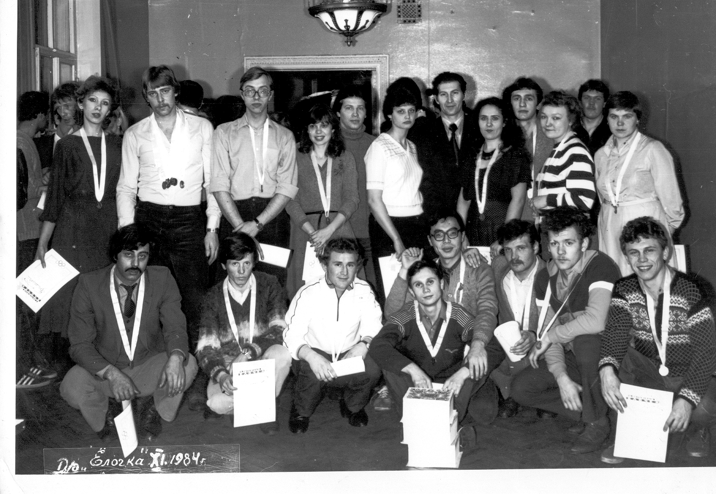

Slide 19
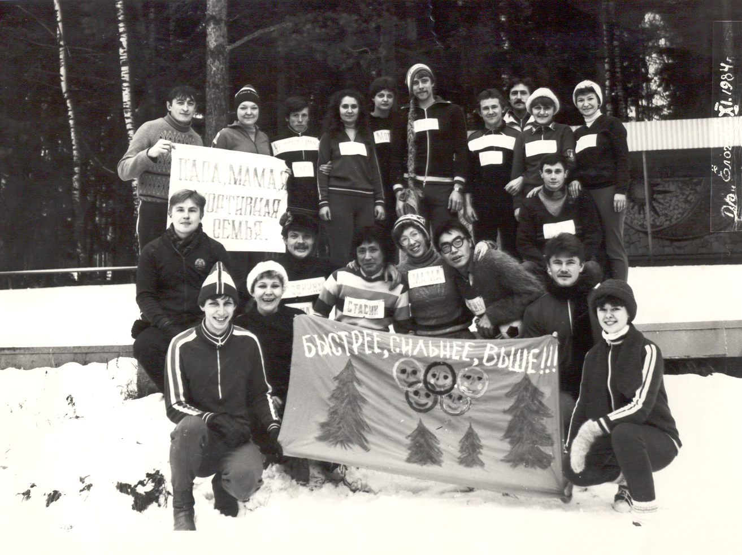

Slide 20
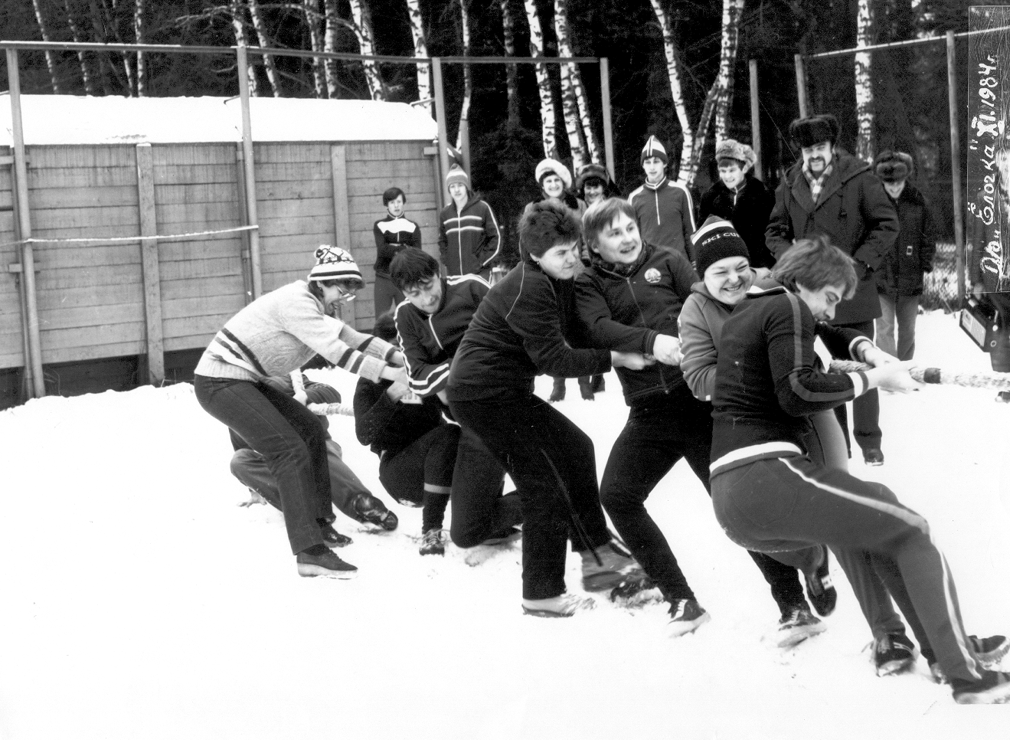
Традиционными были легкоатлетические эстафеты

Slide 21
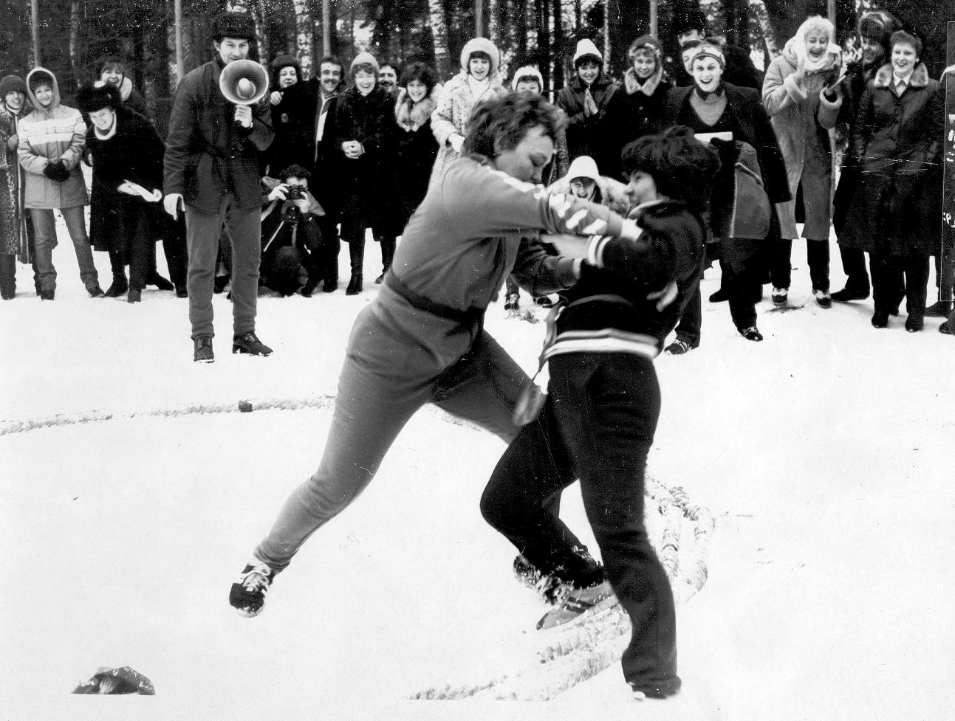

Slide 22
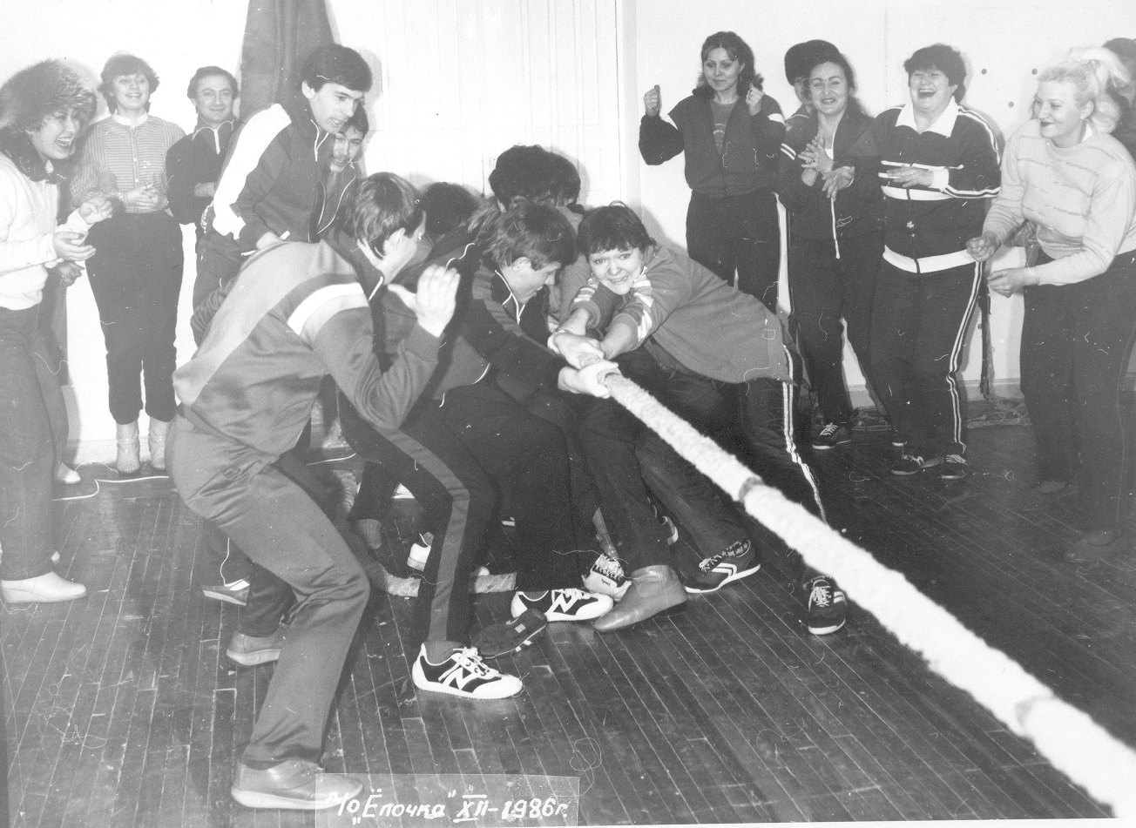

Slide 23
Время движется, оно неумолимо, и в ходе его многое меняется. Сегодня комсомол –история...

